Slide 1
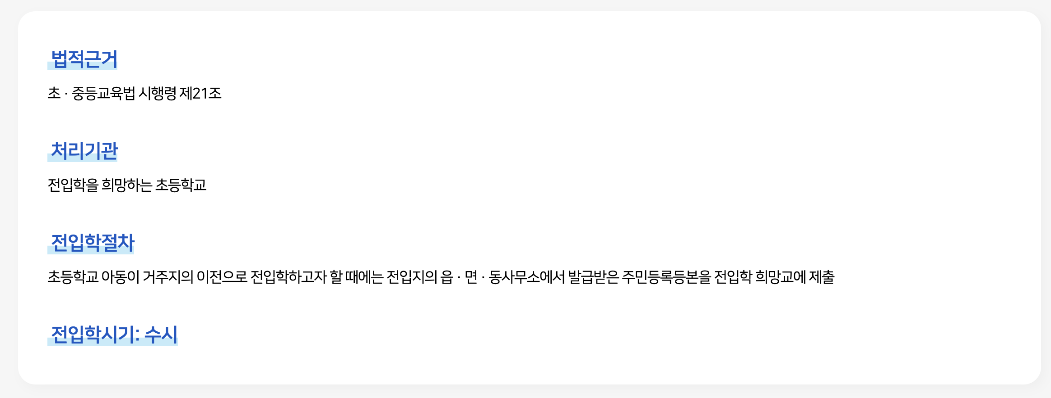
형광펜 효과-서브타이틀
타이틀 형광펜 효과 우측이 뚝 끊기는 것 같은데 좌측과 같이 부탁드립니다.
Notes:
수정 완료했습니다.

Slide 2
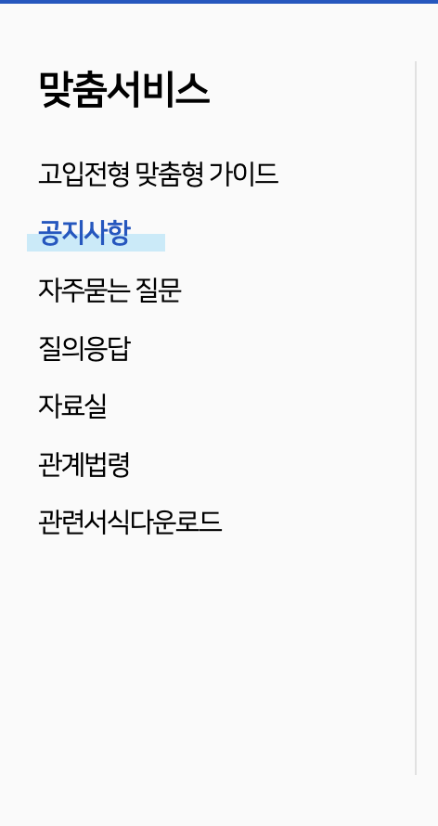
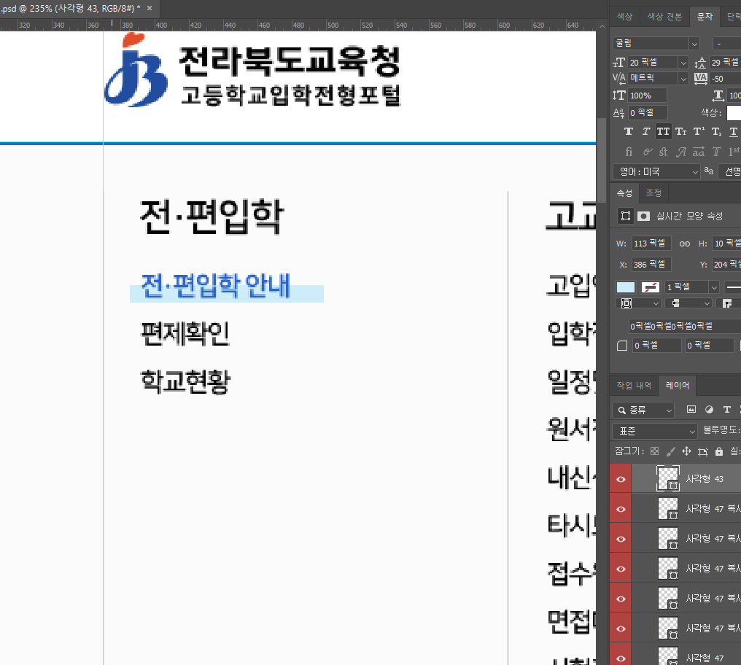
형광펜 효과-GNB
형광펜 효과 우측이 너무 긴것 같은데 좌측과 같이 부탁드립니다.
Notes:
전달주신 “전북_메인” 디자인과 동일하게 작업된 상태입니다. 디자인 수급 부탁드립니다. Psd 캡쳐본 첨부드립니다.

Slide 3

sub02_03
체크 아이콘이 깨져서 보이는데 확인 부탁드립니다
Notes:
수정 완료했습니다.

Slide 4
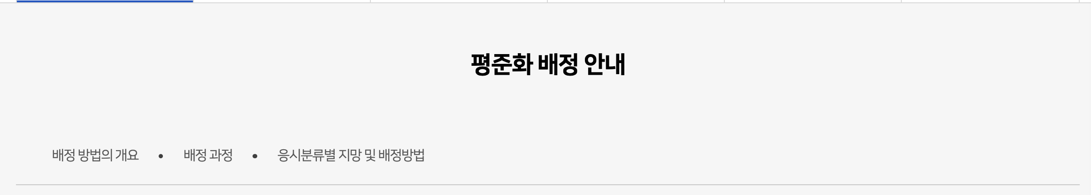
sub03_01
해당 내용으로 포커싱 되게 작업 부탁드립니다.
Notes:
수정 완료했습니다.

